Slide 1
INFORMACJA O STANIE MIENIA KOMUNALNEGO SPORZĄDZONA NA DZIEŃ 31.12.2022 ROKU
DZIAŁ GEODEZJI
I GOSPODARKI NIERUCHOMOŚCIAMI

Slide 2
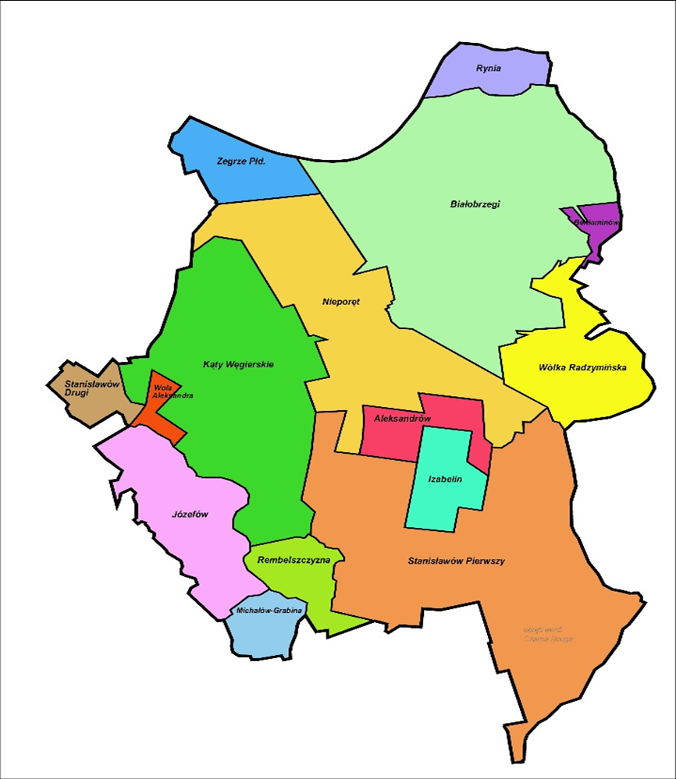
Charakterystyka gminy z podziałem na sołectwa
BIAŁOBRZEGI – 2160 ha
STANISŁAWÓW PIERWSZY – 2055 ha
KĄTY WĘGIERSKIE – 1392 ha
NIEPORĘT – 1246 ha
JÓZEFÓW – 593 ha
WÓLKA RADZYMIŃSKA – 523 ha
ZEGRZE PŁ. – 290 ha
IZABELIN – 241 ha
REMBELSZCZYZNA – 231 ha
ALEKSANDRÓW – 207 ha
RYNIA – 204 ha
MICHAŁÓW-GRABINA – 161 ha
STANISŁAWÓW DRUGI – 152 ha
WOLA ALEKSANDRA – 79 ha
BENIAMINÓW – 73 ha

Slide 3
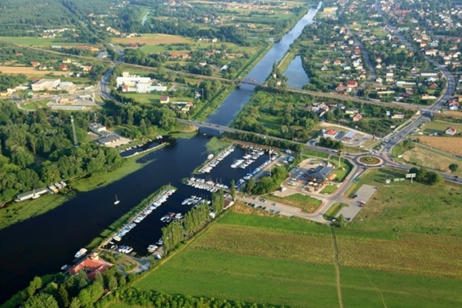
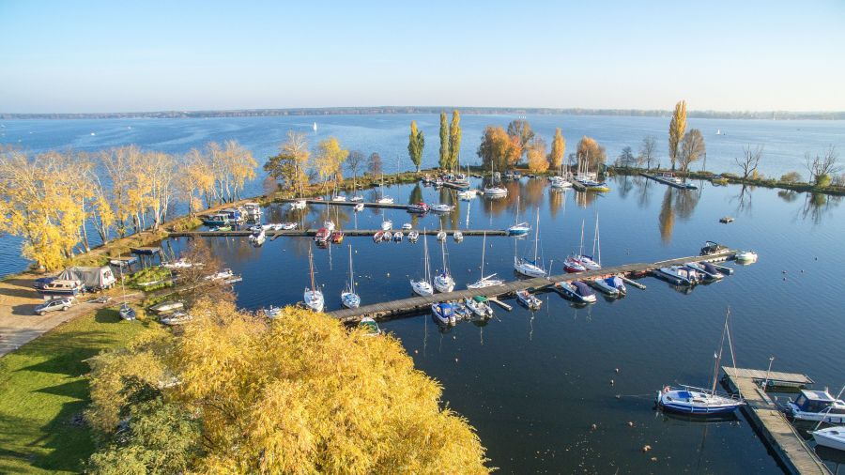
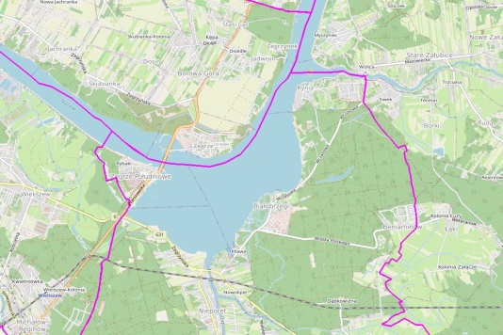
ZESTAWIENIE GRUNTÓW GMINY NIEPORĘT:
OGÓLNA POWIERZCHNIA NASZEJ GMINY – 9605,9410 ha, W TYM:
TERENY ZABUDOWANE I ZURBANIZOWANE – 970,3534 ha
DROGI – 266,9823 ha
LASY ORAZ GRUNTY ZADRZEWIONE I ZAKRZEWIONE – 4284,3666 ha
GRUNTY ROLNE – 2961,7336 ha
TERENY KOMUNIKACYJNE – 107,0397 ha
GRUNTY POD WODAMI – 1015,4654 ha
JEZIORO ZEGRZYŃSKI
Nieporęt - 917,3721 ha
Serock – 255,8447 ha
OGÓLNE INFORMACJE O GMINIE NIEPORĘT

Slide 4
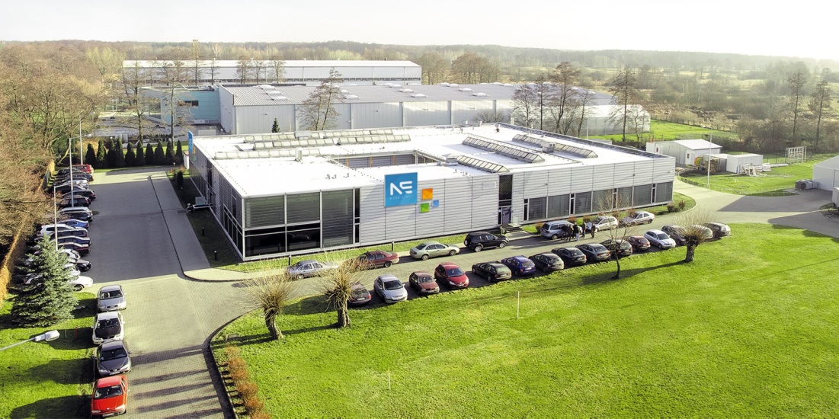
W Stanisławowie Pierwszym posiadamy tereny działalności gospodarczej na których znajdują się zakłady przemysłowe do największych zaliczamy takie jak:
Instytut Wysokich Ciśnień PAN
Lantmannen Unibake Poland
Bericap Polska
APS Energia
Neon Efekt
Floraland
Celsa Huta Ostrowiec
BIO-TECH

Slide 5
WŁASNOŚĆ GMINY NIEPORĘT
120,5504 HA

Slide 6
Posiadanie samoistne gminy nieporęt 58,6915 HA

Slide 7
PRZEKAZANIE W TRWAŁY ZARZĄD 8,1847 ha

Slide 8
Grunty Przekazane w użyt. wieczyste - 0,1092 ha nabyto - 0,4414 ha
UŻYTKOWANIE WIECZYSTE PRZEKAZANIE I NABYCIE

Slide 9
ZESTAWIENIE ZASOBU NIERUCHOMOŚCI W GMINIE NIEPORĘT
MIEJSCOWOŚĆ | WŁASNOŚĆ | POSIADANIE SAMOISTNE | TRWAŁY ZARZĄD | PRZEKAZANE UŻYTKOWANIE WIECZYSTE | NABYTE UŻYTKOWANIE WIECZYSTE
NIEPORĘT | 44,2953 | 8,1484 | 2,3739 | - | 0,0486
ALEKSANDRÓW | 1,8465 | 1,6118 | - | - | -
BENIAMINÓW | 0,1755 | 0,7380 | - | - | -
BIAŁOBRZEGI | 14,2797 | 6,2753 | 1,2249 | - | -
CZARNA STRUGA | 0,3859 | - | - | 0,0982 | -
IZABELIN | 3,4924 | 1,6496 | - | - | -
JÓZEFÓW | 11,2107 | 6,9439 | 1,1684 | - | -
KĄTY WĘGIERSKIE | 5,7642 | 6,6731 | - | - | -
MICHAŁÓW-GRABINA | 2,4323 | 2,6082 | - | - | -
REMBELSZCZYZNA | 4,6686 | 1,0989 | - | - | -
RYNIA | 1,2267 | 1,9759 | - | - | 0,3928
STANISŁAWÓW PIERWSZY | 15,0065 | 5,5683 | 2,2439 | - | -
STANISŁAWÓW DRUGI | 1,8292 | 0,6708 | - | - | -
WOLA ALEKSANDRA | 4,0736 | 0,1723 | - | - | -
WÓLKA RADZYMIŃSKA | 4,7073 | 10,6357 | 0,8591 | - | -
ZEGRZE POŁUDNIOWE | 4,8260 | 3,9213 | 0,3145 | 0,0110 | -
WARSZAWA BIAŁOŁĘKA | 0,1040 | - | - | - | -
MICHAŁÓW-REGINÓW | 0,2260 | - | - | - | -
RAZEM | 120,5504 | 58,6915 | 8,1847 | 0,1092 | 0,4414

Slide 10
PODZIAŁ MIENIA KOMUNALNEGO WEDŁUG PRAW PRZYSŁUGUJĄCYCH GMINIE NIEPORĘT

Slide 11
Dodatkowo w skład zasobu wchodziły również grunty przejęte przez Gminę od innych podmiotów w dzierżawę, użyczenie lub najem na potrzeby realizacji zadań własnych gminy o łącznej powierzchni 12,2189 ha, w tym:
dzierżawa gruntów od Polskich Kolei Państwowych SA dla zabezpieczenia potrzeb mieszkańców w zakresie dróg - 19140 m²,
dzierżawa gruntów od Państwowego Gospodarstwa Wodnego Wody Polskie z przeznaczeniem na ciągi piesze i ścieżki rowerowe - 59683 m²;
użyczenie gruntów od Parafii Rzymsko-Katolickiej w Nieporęcie na cele parkingowe - 1200 m²,
użyczenie gruntów od OSP Wólka Radzymińska oraz na cele związane z realizacją zadań własnych sołectwa Wólka Radzymińska - 1400 m².
użyczenie gruntów od Wspólnoty wsi Rynia (budynek TPD, plac zabaw i chodnik do jeziora) - 18402 m²
dzierżawa gruntów od Nadleśnictwa Jabłonna do korzystania jako ciąg pieszy Białobrzegi działka 51/32 - 240 m²
użyczenie gruntów od Powiatu Legionowskiego - dysponowanie na cele budowlane, oświetlenie drogowe 21792 m²
dzierżawa gruntów od Państwowego Gospodarstwa Wodnego Wody Polskie z przeznaczeniem pod infrastrukturę komunalną 255 m²
najem gruntów od Mazowieckiego Zarządu Dróg Wojewódzkich pod budowę i eksploatację przepompowni ścieków – 77 m²

Slide 12
Budynki i lokale mieszkalne
Do zasobu nieruchomości Gminy Nieporęt w 2022 roku należało 30 lokali mieszkalnych znajdujących się w budynkach mieszkalnych jednorodzinnych i wielorodzinnych z wyodrębnionymi lokalami mieszkalnymi.

Slide 13
INNE OBIEKTY KOMUNALNE
W zasobie Gminy Nieporęt w 2021 roku znajdowały się także inne obiekty niemieszkalne: budynki oświaty, kultury, sportu oraz budynki i obiekty użytkowe, które na podstawie umów użytkowania, użyczenia, najmu oraz decyzji o przekazaniu w trwały zarząd zostały przekazane do administrowania i zarządzania:
Beniaminów, ul. Fortowa 15 - Filia GOK
Białobrzegi, Osiedle Wojskowe 108 - lokal użytkowy
Białobrzegi, Osiedle Wojskowe 12 - Gminne Przedszkole
Białobrzegi, ul. Wojska Polskiego 21 - Szkoła Podstawowa im.Wojska Polskiego
Izabelin, ul. Szkolna 1 - Szkoła Podstawowa im. I Batalionu Saperów Kościuszkowskich
Izabelin, ul. Szkolna 1 – Niepubliczne Przedszkole Terapeutyczne i Szkoła Terapeutyczna Ooniwerek
Józefów, ul. Szkolna 62 - Szkoła Podstawowa im. Wandy Chotomskiej
Józefów, ul. Szkolna 62 - Obiekty Stacji uzdatniania wody
Kąty Węgierskie, ul. Kościelna 22 - Filia GOK + OSP + Biblioteka
Nieporęt, ul. Dworcowa 9 - Szkoła Podstawowa im. Bronisława Tokaja
Nieporęt, ul. Dworcowa 9 A - „Stanica Strażacka”, Biblioteka Publiczna
Nieporęt, ul. Jana Kazimierza - Obiekty kontenerowe pompowni ścieków
Nieporęt, ul. Jana Kazimierza 104 - Gminne Przedszkole
Nieporęt, ul. Zegrzyńska 10 H - siedziba Straży Gminnej i sanitariaty

Slide 14
Inne obiekty komunalne c.d.
Nieporęt, Plac Wolności 1 - siedziba Urzędu Gminy
Nieporęt, Podleśna 4 B - Centrum Medyczne
Nieporęt, ul. Podleśna 4B, Budynek Gminnego Zakładu Komunalnego w Nieporęcie, - siedziba
Nieporęt, ul. Plac Wolności 3A, budynek handlowo-usługowy
Rynia, ul. Główna 24A - świetlica TPD
Stanisławów Drugi, ul. Wolska 71a - Filia GOK
Stanisławów Pierwszy, ul. Zajazdowa 8 Obiekty Stacji uzdatniania wody
Stanisławów Pierwszy ul. Koncertowa 4 - Ośrodek Sportu i Rekreacji Gminy Nieporęt
Nieporęt, ul. Wojska Polskiego 3, Centrum Rekreacji Nieporęt – siedziba oraz obiekty związane z prowadzeniem kompleksu
Stanisławów Pierwszy, ul. Jana Kazimierza 291 – Szkoła Podstawowa im. Bohaterów Bitwy Warszawskiej 1920 r
Wólka Radzymińska, ul. Szkolna 81-lokal dla GOK w budynku OSP
Wólka Radzymińska, ul. Szkolna 79 - Zespół Szkolno-Przedszkolny
Zegrze Południowe, ul. Rybaki 24 - Gminne Przedszkole
Zegrze, ul. Warszawska 13 - „Orion”
Zegrze, Osiedle Wojskowe 13 - filia GOK, świetlica TPD

Slide 15
Zmiany w stanie mienia komunalnego do dnia 31.12.2022 r.

Slide 16
DANE O ZMIANACH w stanie mienia komunalnego w okresie od dnia złożenia poprzedniej informacji do dnia 31.12.2022 r.:
zmiany w wyniku nieodpłatnego nabycie na mienie Gminy Nieporęt,
zmiany w wyniku nieodpłatnego nabycia prawa użytkowania wieczystego nieruchomości na mienie Gminy Nieporęt,
Art. 98 - zmiany w wyniku nabycia na mienie Gminy Nieporęt z mocy prawa,
Art. 73 - zmiany w wyniku nabycia na mienie Gminy Nieporęt z mocy prawa.
MIENIE KOMUNALNE

Slide 17
ART. 98 USTAWY O GOSPODARCE NIERUCHOMOŚCIAMI – NABYCIE NA MIENIE GMINY NIEPORĘT Z MOCY PRAWA. 1,8236 ha -> Przeznaczenie w planie zagospodarowania przestrzennego pod drogi lub poszerzenia istniejących dróg.
ALEKSANDRÓW – 0,0965 ha
BENIAMINÓW – 0,0114 ha
CZARNA STRUGA – 0,0137 ha
IZABELIN – 0,1867 ha
JÓZEFÓW – 0,2310 ha
KĄTY WĘGIERSKIE – 0,1663 ha
MICHAŁÓW-GRABINA – 0,0113 ha
NIEPORĘT – 0,7131 ha
REMBELSZCZYZNA – 0,0207 ha
RYNIA – 0,0412 ha
STANISŁAWÓW PIERWSZY – 0,1403 ha
WÓLKA RADZYMIŃSKA – 0,1914 ha
ZMIANY W STANIE MIENIA KOMUNALNEGO W 2022 R.

Slide 18
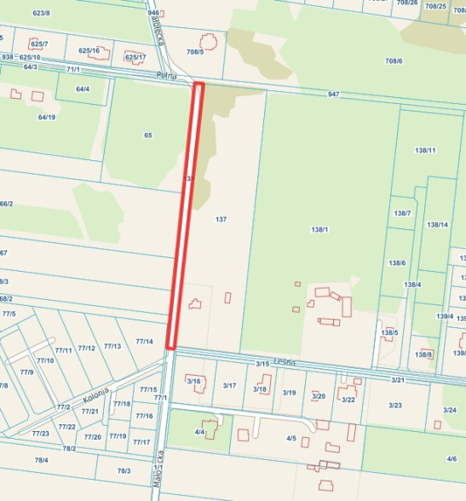
ART. 73 PRZEPISY WPROWADZAJĄCE USTAWY REFORMUJĄCE ADMINISTRACJĘ PUBLICZNĄ – NABYCIE NA MIENIE GMINY NIEPORĘT Z MOCY PRAWA. 0,6897 ha -> Przeznaczenie w planie zagospodarowania przestrzennego pod drogi lub poszerzenia istniejących dróg.
ALEKSANDRÓW:
ULICA MAŁOŁĘCKA – 0,2286 ha
ULICA POLNA – 0,2075 ha
MICHAŁÓW GRABINA:
POSZERZENIE ULICY KWIATOWEJ – 0,0010 ha
RYNIA:
ULICA GŁÓWNA – 0,0266 ha
MICHAŁÓW REGINÓW:
POSZERZENIA ULIC – 0,2260 ha
ZMIANY W STANIE MIENIA KOMUNALNEGO W 2022 R.

Slide 19
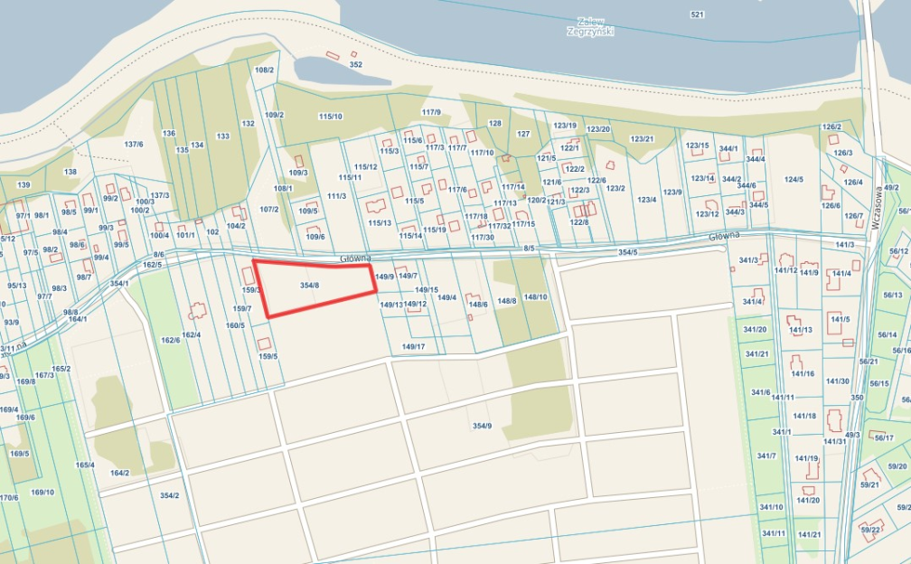
ZMIANY W STANIE MIENIA KOMUNALNEGO W 2022 R.
NIEODPŁATNE NABYCIE NA MIENIE GMINY NIEPORĘT PRAWA UŻYTKOWANIA WIECZYSTEGO:
DZIAŁKA EWID. 354/8 RYNIA – 0,3928 ha

Slide 20
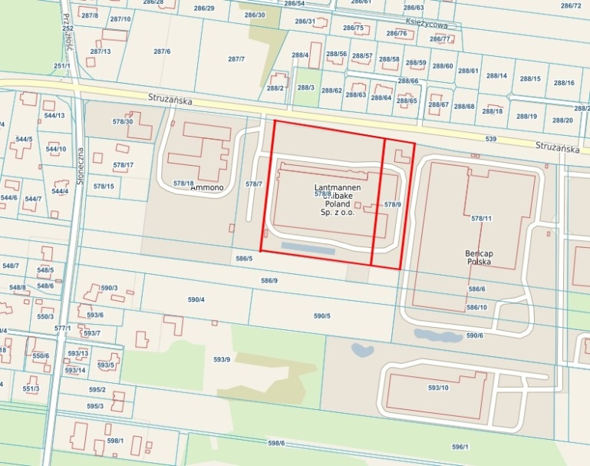
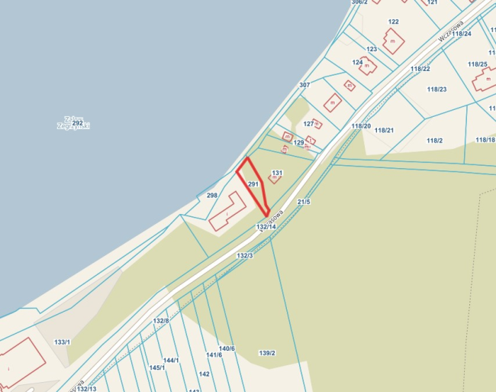
SPRZEDAŻ GRUNTÓW:
BIAŁOBRZEGI - DZIAŁKA EW. NR 291 – 0,0291 ha
STANISŁAWÓW PIERWSZY – DZIAŁKA EW. NR 578/8 i 578/9 – 2,0001 ha
ZMIANY W STANIE MIENIA KOMUNALNEGO W 2022 R.

Slide 21
W wyniku realizacji podjętych uchwał przez Radę Gminy Nieporęt oraz na podstawie art. 98 ustawy o gospodarce nieruchomościami I ART. 73 PRZEPISY WPROWADZAJĄCE USTAWY REFORMUJĄCE ADMINISTRACJĘ PUBLICZNĄ w 2022 roku do zasobu nieruchomości gminnych nabyto łącznie 2,5133 ha gruntów.

Slide 22
Zestawienie nabycia i zbycia przez Gminę Nieporęt w latach 2002 - 2022

Slide 23
Użytkowanie wieczyste
W użytkowaniu wieczystym pozostały grunty o łącznej powierzchni 0,1092 ha:
1 nieruchomość w Zegrzu Południowym o pow. 0,0110 ha,
1 nieruchomość w Czarnej Strudze o pow. 0,0982 ha,
Dochód z tytułu użytkowania wieczystego w 2022 roku wyniósł 1 097,16 zł
(jest to dochód za 2022 rok)

Slide 24
Umowy dzierżawy, najmu, użyczenia
Dział Geodezji i Gospodarki Nieruchomościami realizuje zapisy i zobowiązania wynikające z zawartych umów dzierżaw, najmu i użyczenia.
W 2022 r. Gmina łącznie realizowała 58 umów dzierżawy, 4 umowy najmu lokali użytkowych oraz 12 umów użyczenia nieruchomości gminnych - na rzecz Gminnego Ośrodka Kultury, Ochotniczej Straży Pożarnej i Biblioteki Publicznej Gminy Nieporęt.
Do najważniejszych umów zaliczamy:
Delikatesy Centrum Sp. z o.o. - Supermarket
JW Construction Hotel 500 - Plaża
Lantmannen Unibake Poland Sp. z o.o.
Poczta Polska
Wieża telekomunikacyjna
Przedszkole i szkoła terapeutyczna Ooniwerek

Slide 25
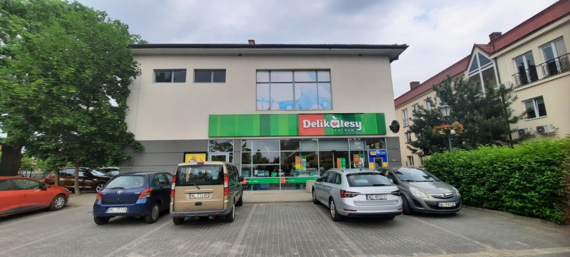
DELKIKATESY CENTRUM Sp. z o.o. - SUPERMARKET
Umowy dzierżawy, najmu, użyczenia
Najważniejsze dla gminy nieporęt

Slide 26
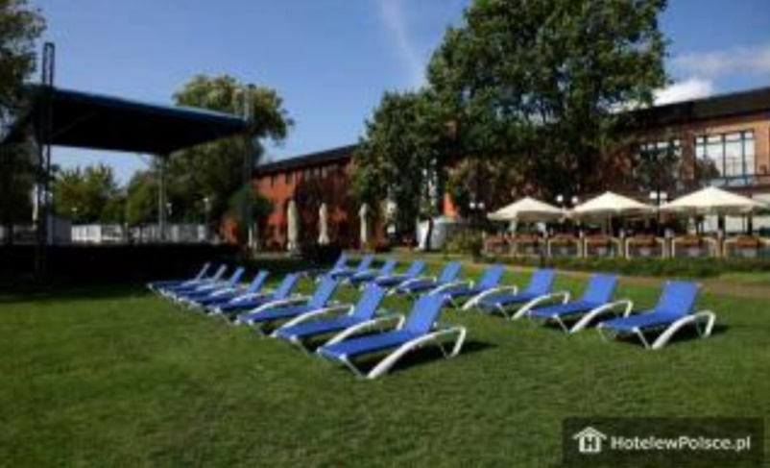
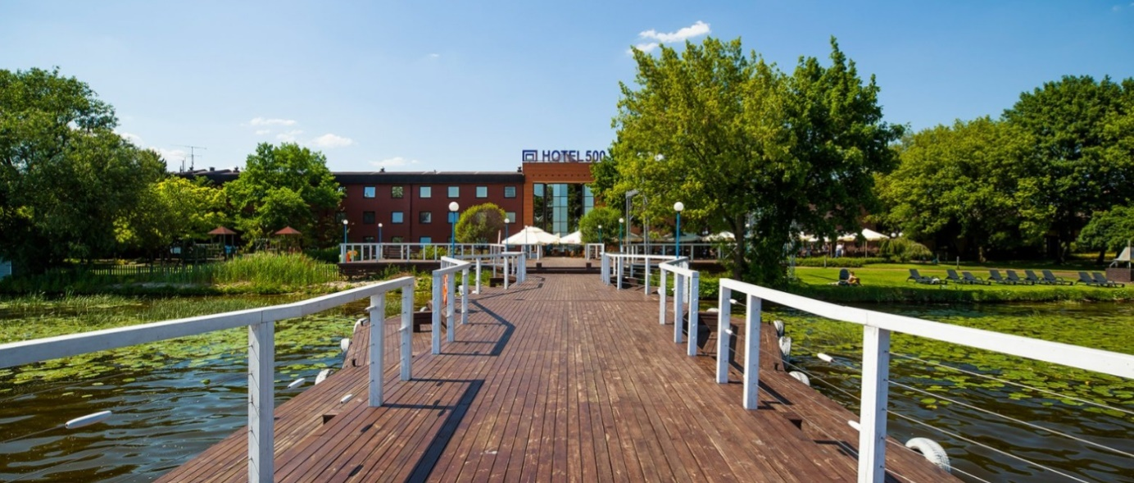
Jw. Construction – hotel 500
plaża

Slide 27
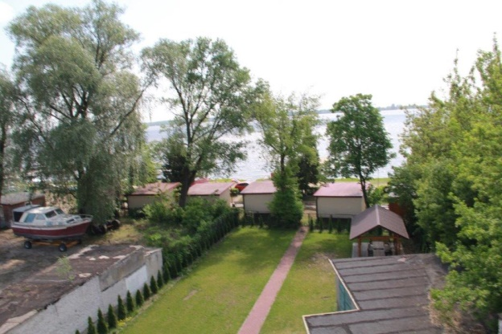
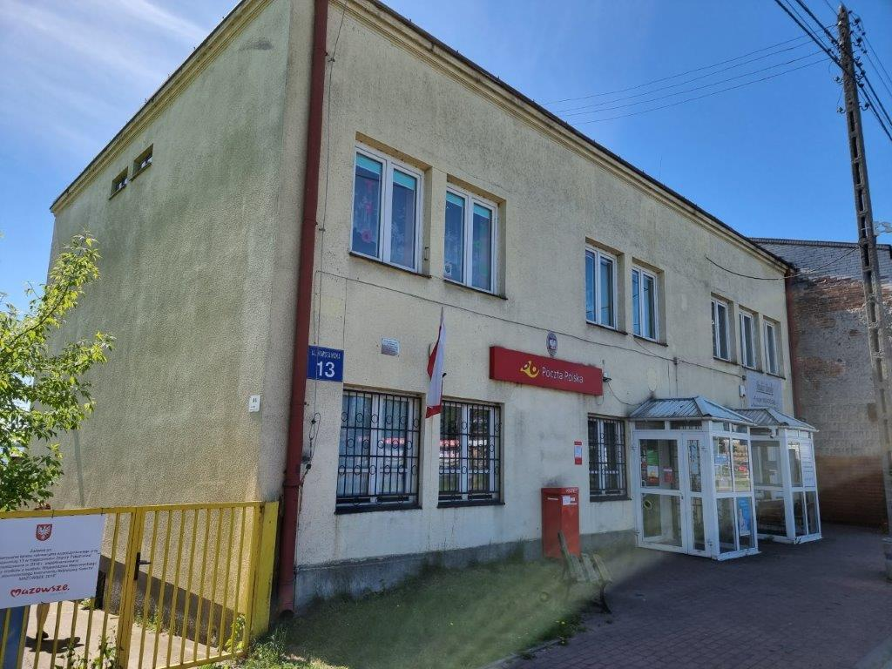
POCZTA POLSKA (Zegrze Płd.)

Slide 28
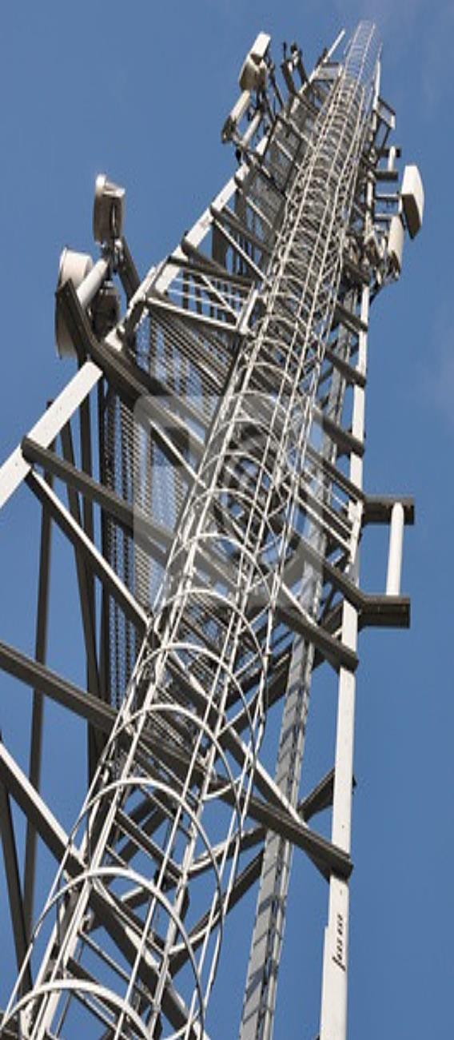
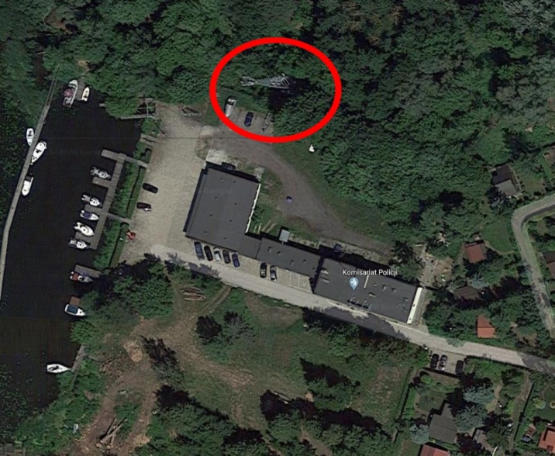
Wieża telekomunikacyjna

Slide 29
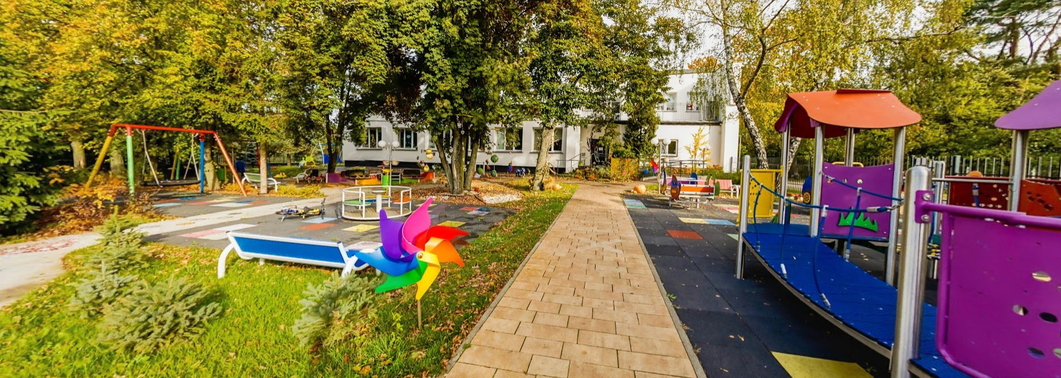
PRZEDSZKOLE I SZKOŁA TERAPERUTYCZNA OONIWEREK

Slide 30
Dane o dochodach uzyskanych z tytułu wykonywania prawa własności i innych praw majątkowych oraz z wykonywania posiadania
 | Planowane dochody 2021 | Dochody uzyskane 2021 | % wykonanie planu
Użytkowanie wieczyste | 2 147,00 zł | 1 097,16 zł | 51,10%
Trwały zarząd | 475,00 zł | 475,67 zł | 100,14%
Czynsz: najmu, dzierżawy, służebność przesyłu | 440 000,00 zł | 533 493,24 zł | 121,25%
Sprzedaż nieruchomości | 4 790 000,00 zł | 4 790 203,24 zł | 100%
Przekształcenie użytkowania wieczystego we własność | 1 198,00 zł | 0,00 zł | 0%
Odsetki | 1 000,00 zł | 1 198,59 zł | 119,86%
Różne dochody (kary i rekompensaty) | 8 500,00 zł | 8 319,83 zł | 97,88%
Usługi (media i operaty szacunkowe) | 17 500,00 zł | 20 724,15 zł | 118,42%
Rozliczenia z lat ubiegłych (opłaty sądowe, wadia, post. komornicze) | 0,00 zł | 3 145,69 zł | -
Wpływy z tytułu opłat i kosztów sądowych | 0,00 zł | 13 289,30 zł | -
Wpływy z kar i odszkodowań | 0,00 zł | 600,00 zł | -

Slide 31
Dziękuję za uwagę :-)

